Slide 1
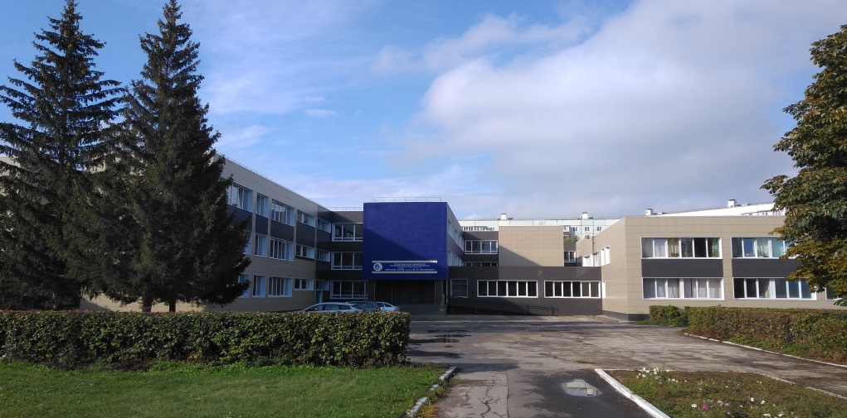




Не успел отгреметь первый звонок, как наши лицеисты, а также их родители и педагоги, приняли участие в Международном историческом диктанте на тему событий второй Мировой войны.
«Диктант Победы»
ЭРИДАН
Сентябрь
2022
№1
Газета МБУ «Лицей № 76 имени В.Н.Полякова»
Все победы начинаются с победы над самим собой
На вопросы «Диктанта Победы» отвечали 120 учащихся 9 -11 классов, учителя и родители. Организатором акции выступила гуманитарная кафедра лицея под руководством Довгий М.А. – учителя истории.
Участники Диктанта отвечали на вопросы по общей исторической и региональной тематике.
Нынешний «Диктант Победы» был посвящен 80-летию начала Великой Отечественной войны, поэтому часть вопросов была посвящена преступлениям гитлеровцев против мирных граждан СССР.
Все участники диктанта получили сертификаты.
3.09.2022

Slide 2
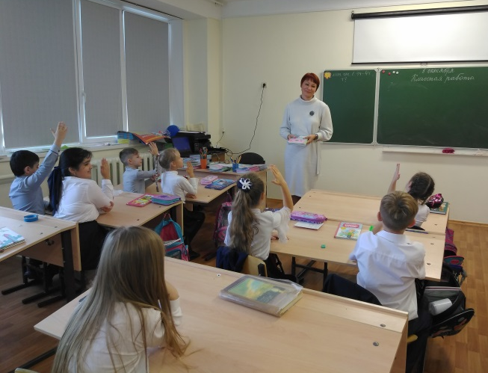
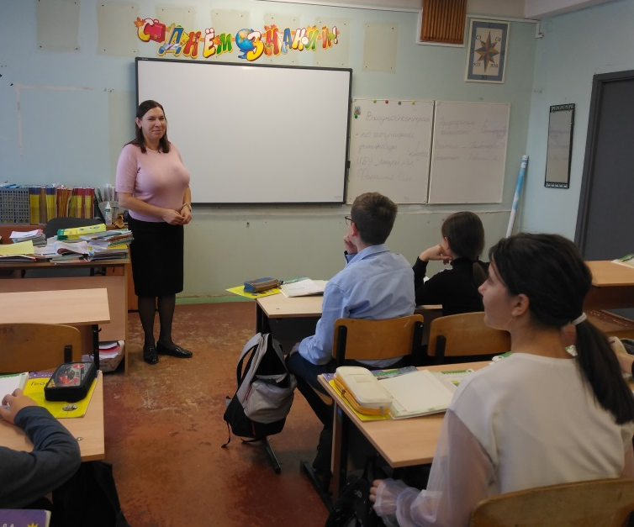
Чему научились?
Сентябрь - стал месяцем проверки знаний, полученных в прошлом учебном году. Конечно, за лето многое могло позабыться, но первые недели учебы были посвящены воспоминаниям. Нет, не о лете и весело проведенных каникулах, а о школьной программе за прошлый класс.
Только первоклашки все начали с чистого листа! Первые крючочки и палочки, первые буквы, написанные еще неуверенной рукой.
А вот остальным ученикам пришлось попыхтеть, доставая из закромов памяти формулы и правила. ВПР вам в помощь! Для чего нужны эти проверочные работы?! Чтобы можно было оценить свои знания, увидеть пробелы и устранить их. Проверочные работы продолжатся до осенних каникул.
А знаете ли вы, что….
- самый длинный урок длился 54 часа!
- каждый ученик школы в Японии имеет свой номер.
- в России в дореволюционные годы начало учебного года праздновали угощением каши из котла.
2

Slide 3
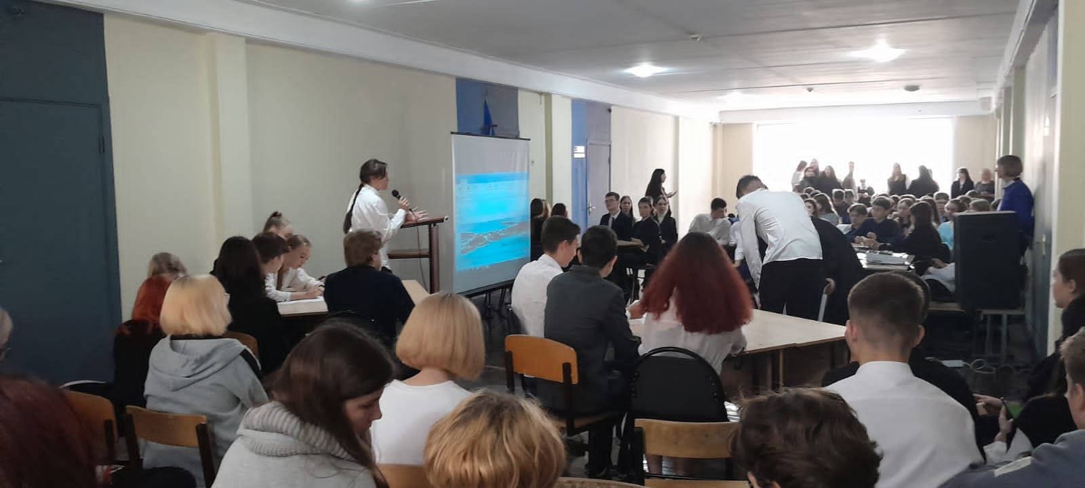
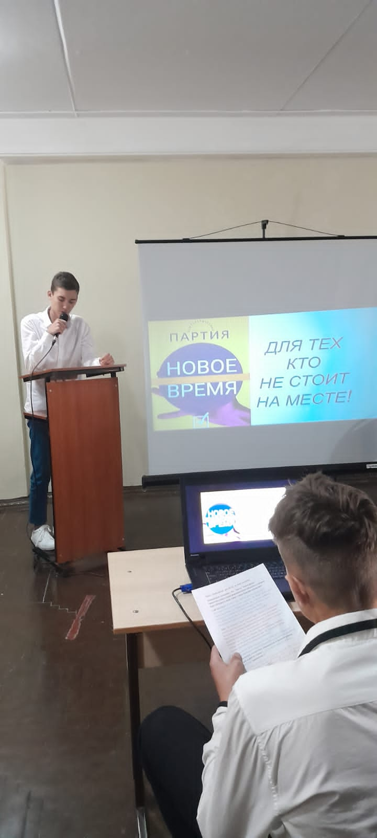
Учимся играя
Государственная Дума, парламент, партии – зачем обо всем этом надо знать? А для того, чтобы понимать как устроено управление государством, пусть даже самого маленького, расположенного на небольшом острове в океане. Учитель истории Никита Андреевич Лапушкин вместе с учениками девятых классов решил провести самые настоящие парламентские выборы.
.
28 сентября были проведены парламентские выборы среди 9-х классов, целью которых было выбрать лучшую из 4-х представленных партий.
Первыми на очереди была партия "Новое время", лидером которой был Дмитрий Гуськов. Эту партию создали учащиеся 9 «Г». Она показала нам хорошую подготовленность и предоставила обоснованные гарантии, тем самым зарекомендовав себя. Их целью было обеспечить стабильный рост экономики страны и демократический строй, при котором будут жить дети их страны. На выборах они заняли 3-е место.
Сайт лицея:
3

Slide 4
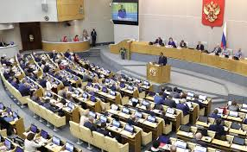
Учимся играя
Второй на очереди была партия «Римский салют» из 9 «В» класса. Ее лидером стала Кира Мамыкина. Она презентовала нам свою мысль в расширении поставки рыбы, развитии сельского хозяйства и развитии образования на острове, за счёт этого они хотели сократить рост безработицы и подружиться с соседями. На выборах она заняла 4-е место.
Третьей выступила партия 9 «А» класса - «Рассвет», лидером которой выступала Арина Чугунова. Целью этой партии была организация курортов на острове , за счёт этого они хотели понизить рост безработицы и уезд людей из страны. На выборах она заняла 2-е место.
Следующей была партия «Прогресс» 9 «Б» класса. От неё выступили два лидера: Решетняк Савелий и Гришняев Андрей. Они представили нам свою идею в увеличении строительных работ и за счёт этого искоренить безработицу и улучшить экономику всего за 5 лет. На выборах она заняла 1-е место.
Елизавета Тарновская
Ангелина Гусева
.
Поздравляем победителей!!!
А знаете ли вы, что….
Первая в истории Российской империи Государственная дума была образована после революции 1905г. Этот законодательный орган просуществовал до февральской революции 1917г., после чего представительной властью стали Советы.
В новейшее время в России Государственная дума была учреждена лишь в 1993 году. С этого времени состоялось восемь избирательных кампаний. Выборы первых шести созывов проходили в декабре. Начиная с 2016 года, выборы проводятся в сентябре, в единый день голосования в России.
Срок полномочий Госдумы первого созыва составлял два года, следующие четыре состава работали по четыре года.
Срок полномочий шестого и седьмого созывов, как и последующих, определен в пять лет.
Сайт лицея:
4

Slide 5
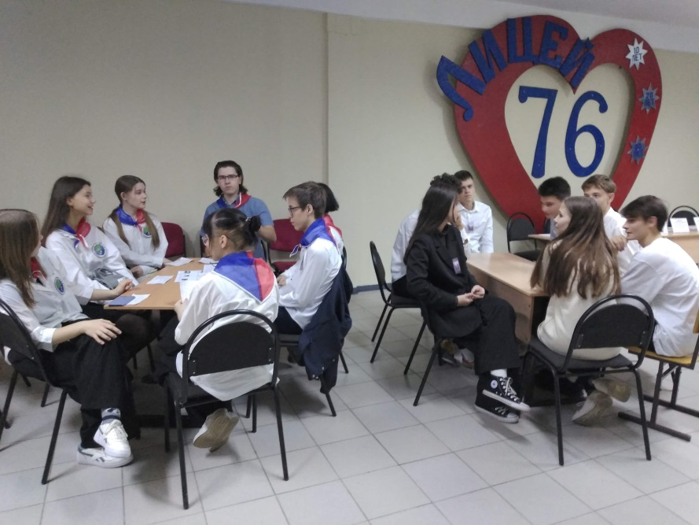
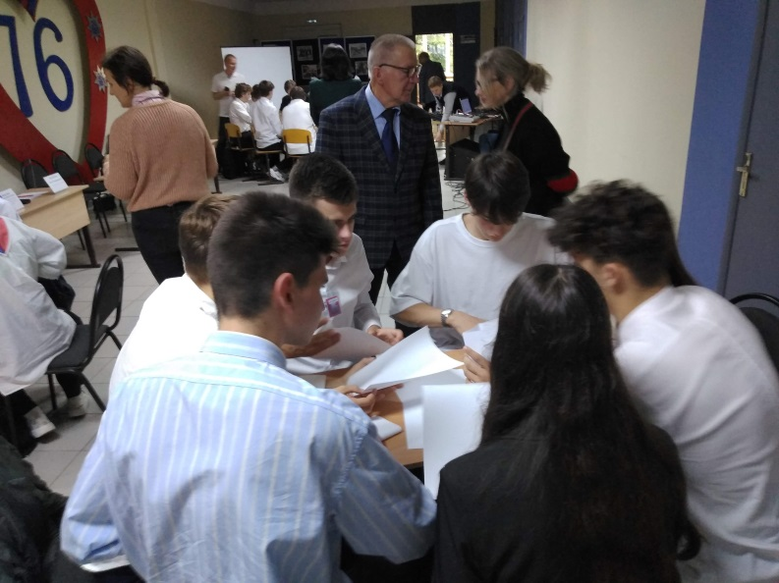
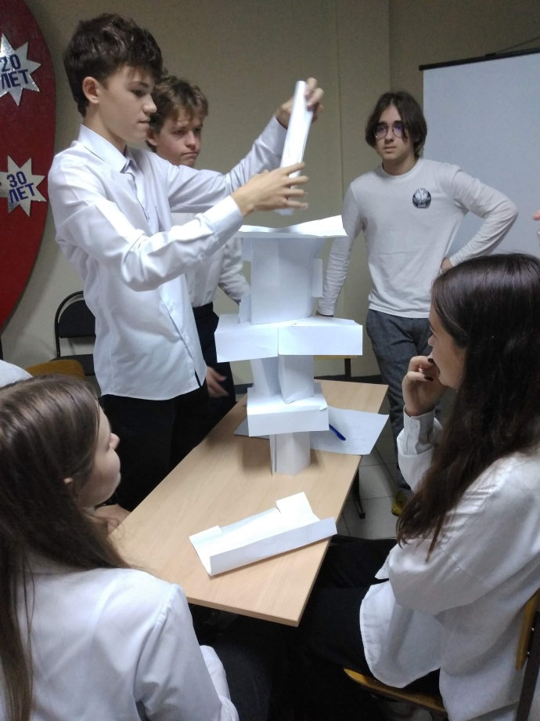
Интеллектуальный марафон
29 сентября наш лицей принимал команды из 5 школ, носящих имена первых руководителей ВАЗа. Ребята померились силами в интеллектуально-творческом марафоне. Это мероприятие было посвящено профессиональному празднику Дню машиностроителя и 55-летию Автозаводского района Тольятти.
Командам нужно было пройти испытания в 4-х конкурсах:
«Визитка», где ребята представляли свою команду;
«Воздушные замки» - конкурс на построение из 15 листов бумаги самой высокой и устойчивой башни;
«Анкета», где нужно было ответить на вопросы по истории АВТОВАЗа и района; «Рекламные ролики» - командам необходимо было за 15 минут представить в определенном жанре рекламный ролик любого автомобиля.
5

Slide 6
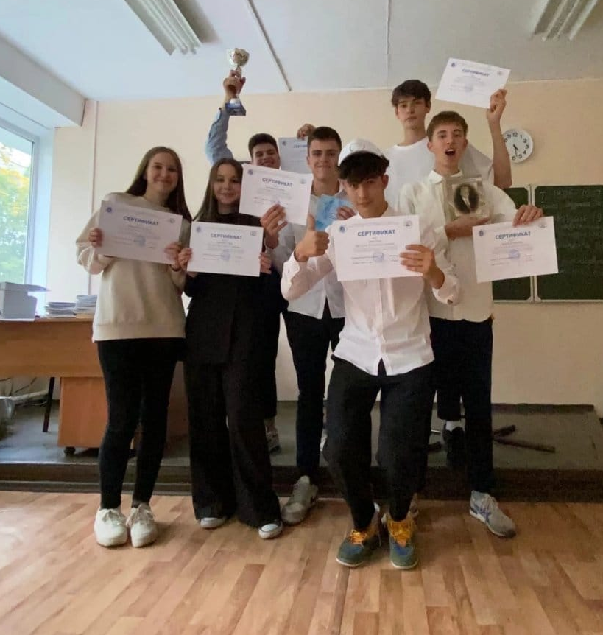
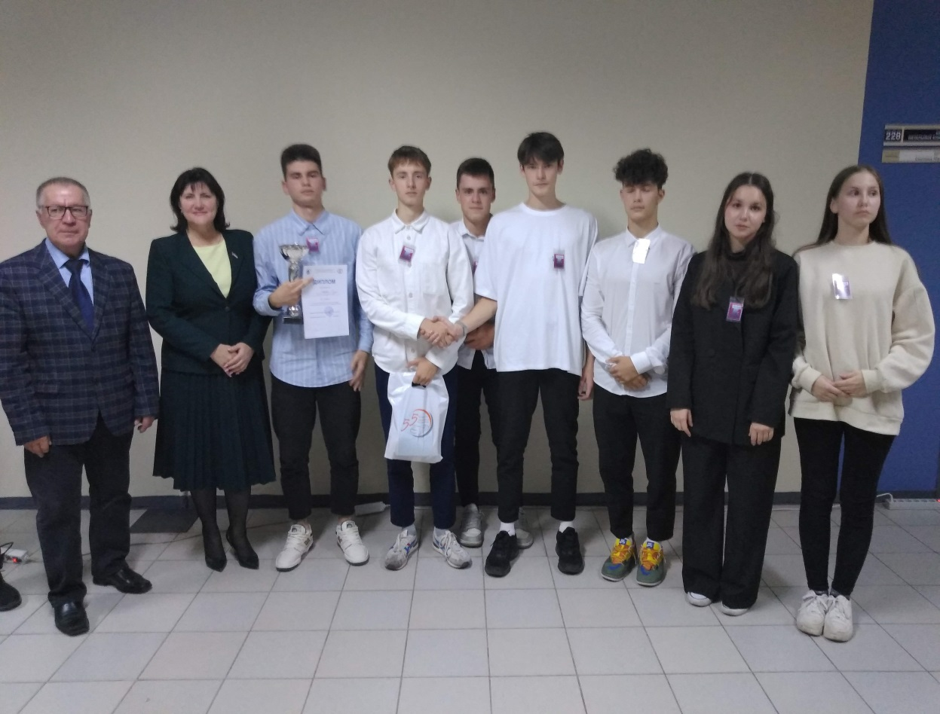
Интеллектуальный марафон
В упорной борьбе победу одержала команда нашего лицея «Ладья» 10Б класса. Ребята были лучшими в конкурсе на строительство воздушных башен, в ответах на вопросы и творческом задании. Они проявили бойцовский характер, а капитан команды Артур Габитов сумел сплотить участников для решения трудных задач.
Поздравляем наших марафонцев с достойной победой! Они с честью представили наш лицей на городском уровне.
Организаторы выражают отдельную благодарность ученикам 9Г класса Дмитрию Гуськову и Артему Карпову за помощь в техническом сопровождении.
6

Slide 7


Олимпиады
20 сентября стартовал школьный этап Всероссийской олимпиады 2022-2023 гг.
Учащиеся 5 – 11 классов нашего лицея попробовали свои силы в 5 предметах из 8 предложенных: история, физика, экономика, обществознание, физкультура. Желаем успешного прохождения первого этапа и выход на городской уровень.
Всероссийская олимпиада школьников (ВсОШ) — самое масштабное интеллектуальное соревнование среди школьников РФ. Ежегодно в олимпиаде участвуют миллионы талантливых ребят. Диплом ВсОШ считается престижной наградой, открывающей новые возможности в образовании.
Олимпиада проходит по 24-м общеобразовательным предметам для учащихся 4–11-х классов в четыре этапа: школьный, муниципальный, региональный, заключительный.
Победители и призеры заключительного этапа ВсОШ зачисляются без вступительных испытаний в государственные вузы РФ в соответствии с профилем олимпиады. Право на льготу сохраняется в течение четырех лет.
Учредитель: МБУ «Лицей № 76» Руководитель - Газизова О.Н.– зам. директора Периодичность: 1 раз в месяц Редактор – Полозова С.В.
Выходит: с 1 сентября 2021 года Корреспонденты:
Наш адрес: Самарская область Елизавета Тарновская, Ангелина Гусева
г. Тольятти, пр-т Степана Разина 78
Контакты: 8(8482) 34-10-07
Сайт лицея: scool76@edu.tgl.ru
Сайт лицея:
7

